Slide 1




大模型API使用

Slide 2
>> 今天的学习目标
大模型API使用
• 全球AI发展现状
• CASE-情感分析-Qwen
• CASE-Function Call-Qwen
• CASE-表格提取-Qwen
• CASE-运维事件处置-Qwen

Slide 3
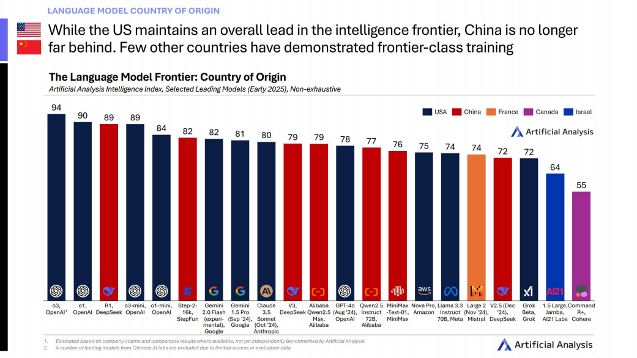
全球AI发展现状

Slide 4
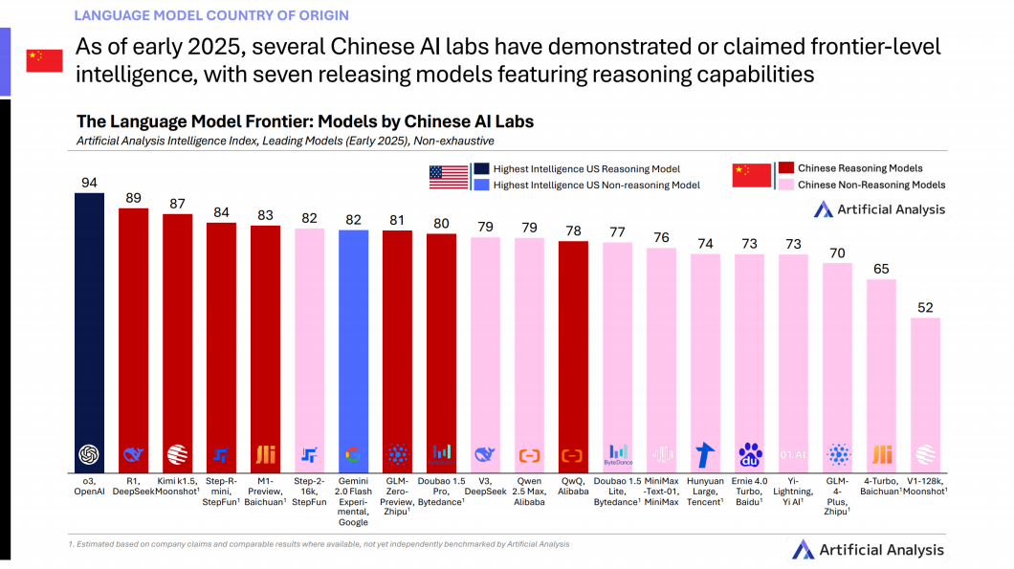
全球AI发展现状

Slide 5
全球AI发展现状
全球AI模型发展现状（中美对比）：
• 美国：OpenAI、Anthropic、Google、 Meta等公司主导前沿模型，如GPT-4o、Claude 3.7 Sonnet、Gemini 2.0 Flash。
• 中国： DeepSeek（如 R1、V3）、阿里巴巴（如Qwen2.5）、 Moonshot等公司快速追赶，部分模型（如DeepSeek R1）已接近美国前沿水平。
• 关键趋势：中国模型在2024年显著缩小与美国的差距，尤其在推理模型和开源模型领域表现突出。
• 其他地区：法国（Mistral）、加拿大（Cohere）等也有前沿模型，但中美仍是主导力量。

Slide 6
出口限制与硬件影响
美国对华限制：
• 时间线： 2022年10月首次限制（H100、A100）， 2023年10月升级（H800、A800受限）， 2025年1月新增“AI扩 散规则”。
• 当前状态：仅H20、 L20等低性能芯片可出口中国，未来可能进一步收紧。
• 影响：中国依赖国产芯片（如华为昇腾）或降级版NVIDIA芯片（如H20，算力仅为 H100的15%）。
硬件性能对比：
• NVIDIA H100 ：989 TFLOPs ，3.35 TB/s带宽。
• NVIDIA H20： 148 TFLOPs ，4 TB/s带宽（专为中国市场设计）。
• AMD MI300X： 1307 TFLOPs ，5.3 TB/s带宽（未受限制）。
AI扩散规则（AI Diffusion Rule）是美国对华芯片出口管制政策的进一步升级， 美的在通过三级许可框架 严格限制先进AI加速器流向中国及其他特定国家。

Slide 7
中国AI公司概览
大科技公司：
• 阿里巴巴：通义千问（Qwen）系列，Qwen2.5 Max（Intelligence: 79）。
• 百度：文心一言（ Ernie 4.0 Turbo， Intelligence: 78）。
• 腾讯：混元大模型（Hunyuan Large， Intelligence: 74）。
• 字节跳动：豆包（Doubao 1.5 Pro， Intelligence: 80）。
• 华为：盘古5.0（Pangu 5.0 Large）。
初创公司：
• DeepSeek： R1（Intelligence: 89）、V3（Intelligence: 79），开源模型表现优异。
• Moonshot： Kimi K1.5（Intelligence: 87），专注长上下文窗口。
• MiniMax：Text-01（Intelligence: 76），多模态能力突出。
• 其他：智谱AI（ChatGLM）、百川智能（Baichuan）等。

Slide 8
CASE：情感分析-Qwen

Slide 9
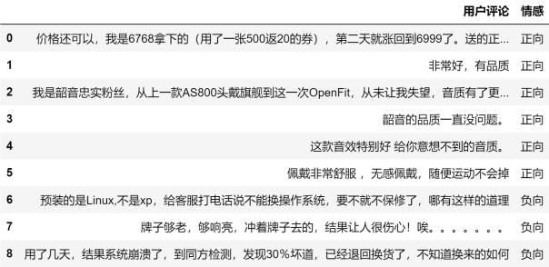
CASE：情感分析-Qwen
TO DO：对用户观点评论进行情感分析，即正向、负向
使用 dashscope中的Qwen-Turbo
针对提取的用户评论，可以进行批量化分析
商品评论观点.xlsx

Slide 10
CASE：情感分析-Qwen
import json
import os
import dashscope
from dashscope.api_entities.dashscope_response import Role dashscope.api_key = "sk-XX"
# 封装模型响应函数
def get_response(messages):
response = dashscope.Generation.call(
model='qwen-turbo',
messages=messages,
result_format='message' # 将输出设置为message形式 )
return response
review = '这款音效特别好 给你意想不到的音质。 ' messages=[
{"role": "system", "content": "你是一名舆情分析师，帮我判 断产品口碑的正负向，回复请用一个词语：正向 或者 负向"},
{"role": "user", "content": review}
]
response = get_response(messages)
response.output.choices[0].message.content
运行结果：
'正向'
1-情感分析-Qwen.py

Slide 11
DashScope使用方法
1、基本设置：
3、 messages 格式：
messages = [
{"role": "system", "content": "系统提示信息"},
{"role": "user", "content": "用户输入"},
# 如果有历史对话
{"role": "assistant", "content": "助手回复"},
{"role": "user", "content": "用户新的输入"}
]
import dashscope
from dashscope.api_entities.dashscope_response import Role
# 设置 API key
dashscope.api_key = "your-api-key"
2、模型调用：
# 基本调用格式
response = dashscope.Generation.call(
model='模型名称', # 例如： 'qwen-turbo', 'deepseek-r1' 等 messages=messages, # 消息列表
result_format='message' # 输出格式
⁾ 1-情感分析-Qwen.py

Slide 12
DashScope使用方法
4、常用参数：
response = dashscope.Generation.call(
model='模型名称',
messages=messages,
result_format='message', # 输出格式
temperature=0.7, # 温度参数，控制随机性
top_p=0.8, # 控制输出的多样性
max_tokens=1500, # 最大输出长度
stream=False # 是否使用流式输出
)
5、获取响应结果
# 获取生成的文本
result = response.output.choices[0].message.content
# 如果是流式输出
for chunk in response:
print(chunk.output.choices[0].message.content, end='')
1-情感分析-Qwen.py

Slide 13
CASE： Function Call使用
（Qwen）

Slide 14
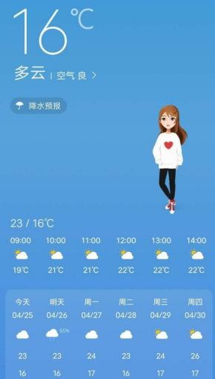
CASE： Function Call使用-Qwen
TO DO：编写一个天气Function，当 LLM要查询天气的时
候提供该服务，比如当前不同城市的气温为：
北京：35度
上海：36度
深圳：37度
天气均为晴天，微风
1）使用 model= "qwen-turbo"
2）编写function get_current_weather
对于用户询问指定地点的天气，可以获取该地当前天气

Slide 15
CASE： Function Call使用-Qwen
# 1. 模拟天气查询的函数
def get_current_weather(location, unit="摄氏度"):
# 这是一个模拟的天气数据，实际应用中应该调用真实 的天气 API
temperature = -1
if '大连' in location or 'Dalian' in location:
temperature = 10
if location=='上海':
temperature = 36
if location=='深圳':
temperature = 37
weather_info = {
"location": location,
"temperature": temperature,
"unit": unit,
"forecast": ["晴天", "微风"],
}
return json.dumps(weather_info)
# 2. 模型调用封装
def get_response(messages):
try:
response = dashscope.Generation.call(
model='qwen-turbo',
messages=messages,
functions=functions, # 注册可用的函数
result_format='message'
)
return response
except Exception as e:
print(f"API调用出错: {str(e)}")
return None

Slide 16
CASE： Function Call使用-Qwen
# 3. 主要对话流程
# 步骤 1：发送用户查询 query = "大连的天气怎样"
messages=[{"role": "user", "content": query}]
response = get_response(messages)
# 步骤 2：检查模型是否需要调用函数
if hasattr(message, 'function_call') and message.function_call:
# 获取函数调用信息
function_call = message.function_call tool_name = function_call['name']
arguments = json.loads(function_call['arguments'])
# 步骤 3：执行函数调用
tool_response = get_current_weather(
location=arguments.get('location'),
unit=arguments.get('unit'),
)
# 步骤 4：将函数返回结果添加到对话
tool_info = {"role": "function", "name": tool_name, "content": tool_response}
messages.append(tool_info)
# 步骤 5：让模型生成最终回答
response = get_response(messages)

Slide 17
CASE： Function Call使用-Qwen
# 4. 函数注册配置
functions = [
{
'name': 'get_current_weather', # 函数名称
'description': 'Get the current weather in a given location.', # 函数描述
'parameters': { # 函数参数定义
'type': 'object',
'properties': {
'location': {
'type': 'string',
'description': 'The city and state, e.g. San Francisco, CA'
},
'unit': {'type': 'string', 'enum': ['celsius', 'fahrenheit']}
},
'required': ['location'] # 必需参数
}
}
]
整体工作流程：
• 用户输入查询天气的问题
• 模型理解问题，决定需要调用天气查询函数
• 模型生成函数调用参数（城市、温度单位）
• 程序执行函数调用，获取天气数据
• 将天气数据返回给模型
• 模型生成最终的自然语言回答

Slide 18
CASE：表格提取-Qwen

Slide 19
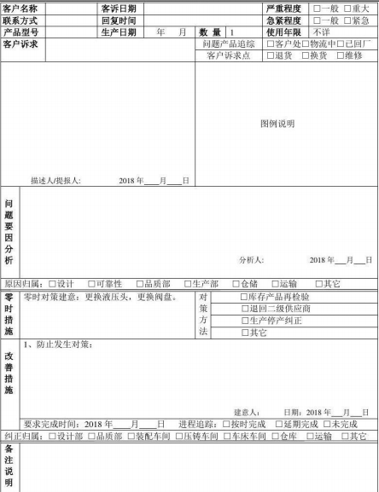
CASE：表格提取-Qwen
TO DO：表格提取与理解是工作中的场景任务，需要使用多模态
模型，这里可以使用通义千问VL系列的模型
1）Qwen-VL（基础模型）
核心能力：支持图像描述、视觉问答（VQA）、OCR、文档理解
和视觉定位
2）Qwen-VL-Chat（指令微调版）
基于Qwen-VL进行指令微调（ SFT），优化对话交互能力
3）Qwen-VL-Plus / Qwen-VL-MAX（升级版） 性能更强，接近GPT-4V水平，但未完全开源
4）Qwen2.5-VL（最新旗舰版）
模型规模：提供3B、7B、72B版本，适应不同计算需求

Slide 20
CASE：表格提取-Qwen
# 构建多模态输入 content = [
# 图片输入：支持本地路径或URL
{'image': 'https://aiwucai.oss-cn-huhehaote.aliyuncs.com/pdf_table.jpg'},
# 文本提示：要求提取表格内容并输出JSON格式
{'text': '这是一个表格图片，帮我提取里面的内容，输出JSON格式'} ]
# 构建消息格式
messages=[{"role": "user", "content": content}]
整体工作流程：
• 使用了多模态模型（qwen-vl-plus），可以同 时处理图片和文本
• 支持表格识别和内容提取
• 可以将非结构化的表格图片转换为结构化的 JSON数据

Slide 21
CASE：表格提取-Qwen
好的，以下是整理后的生成 JSON 格式内容：
```json
{
"客户名称": "",
"联繫方式": "",
"产品型号": "",
"生产日期": "",
"数量": 0,
"使用年限": null,
"严重程度": "",
"急紧程度": "",
"问题点": [],
"退货": false,
"换货": false,
"维修": false,
"图例说明": "",
"描述人/提报人": {
"__DATE__": ""
},
"分析人": {
"__DATE__": ""
},
"原因归属": [
""
],
"零时措施": {},
"改善措施": {}
}
```
请注意这个 JSON 对象中的键值对可能需要根
据实际的表单结构进行调整。例如，“联系方 式”和“联系方式” 的字段名应该是一致的； 同 样地，“严重程度”、“紧急程度”等也可能有误， 请参照原图像自行修正。
另外，在处理文本信息（如日期）的时候需要
注意它们的具体形式，并在转换为 JSON 值之 前正确解析这些数据。如果存在缺失或错误的 数据项，则应相应地添加 `null` 或空字符串来 表示该属性不存在或者没有提供具体的信息。
Qwen-VL擅长视觉理解和识别，而且 可以私有化部署和微调

Slide 22
CASE：运维事件处置-Qwen

Slide 23

CASE：运维事件处置中的大语言模型应用
CASE：运维事件处置中的大语言模型应用
场景描述：运维事件的分析和处置流程。包括告警内容理解，
分析方法建议，分析内容自动提取， 处置方法推荐和执行等环 节。 AI大模型可以加速了运维过程中的问题诊断、分析与处置， 提高了响应速度和决策质量，降低故障对业务的影响。
运维事件的分析和处置流程。包括告警内容理解， 分析方法建
议，分析内容自动提取，处置方法推荐和执行等环节，其中：
1、告警内容理解。 根据输入的告警信息， 结合第三方接口数据， 判断当前的异常情况（告警对象、异常模式）；
2、分析方法建议。 根据当前告警内容， 结合应急预案、运维文 档和大语言模型自有知识，形成分析方法的建议；
3、分析内容自动提取。 根据用户输入的分析内容需求，调用多 种第三方接口获取分析数据，并进行总结；
4、处置方法推荐和执行。 根据当前上下文的故障场景理解， 结 合应急预案和第三方接口，形成推荐处置方案，待用户确认后 调用第三方接口进行执行。

Slide 24
CASE：运维事件处置中的大语言模型应用
1. 告警内容理解
假设我们有一个告警信息：
2. 分析方法建议
结合应急预案、运维文档和大语言模型自有知识， 采用以下分
析方法：
• 获取实时数据： 调用监控系统接口， 获取当前数据库服务 器的连接数、 CPU 使用率、内存情况等性能指标。
• 对比历史数据： 分析历史数据，确定是否存在正常范围内 的波动或者是异常的长期趋势。
• 识别潜在原因： 根据数据库连接数异常的时间点、相关日 志和监控数据， 尝试识别可能导致连接数增加的具体原因， 如程序异常、大量查询请求等。
告警：数据库连接数超过设定阈值
时间： 2024-08-03 15:30:00
根据这个告警信息，我们可以进行如下分析：
• 告警对象： 数据库服务器
• 异常模式： 连接数超过设定阈值

Slide 25
CASE：运维事件处置中的大语言模型应用
3. 分析内容自动提取
根据用户需求，自动调用多种第三方接口获取分析数据， 并进
行总结，比如：
• 查询性能监控系统接口，获取当前数据库连接数和系统负 载情况。
• 检索日志管理系统接口，查看与数据库连接数相关的日志 记录。
• 调用事件管理系统接口，获取先前类似事件的解决方案和 操作记录。
4. 处置方法推荐和执行
基于当前的故障场景理解，结合应急预案和第三方接口数据，
可以形成以下处置方案：
优化数据库配置： 根据实时监控数据，调整数据库连接池的大
小和相关参数，以减少连接数超过阈值的风险。
排查异常会话： 通过数据库管理工具，查找并终止占用大量连
接资源的异常会话或查询。
系统重启或备份恢复： 如果上述措施无效， 考虑在非业务高峰
时段进行系统重启或者从备份恢复数据库， 以恢复正常操作。

Slide 26
CASE：运维事件处置中的大语言模型应用
# 通过第三方接口获取数据库服务器状态 def get_current_status():
# 生成连接数数据
connections = random.randint(10, 100)
# 生成CPU使用率数据
cpu_usage = round(random.uniform(1, 100), 1)
# 生成内存使用率数据
memory_usage = round(random.uniform(10, 100), 1) status_info = {
"连接数": connections,
"CPU使用率": f"{cpu_usage}%",
" 内存使用率": f"{memory_usage}%"
}
return json.dumps(status_info, ensure_ascii=False)
# 封装模型响应函数
def get_response(messages):
response = dashscope.Generation.call(
model='qwen-turbo',
messages=messages,
tools=tools,
result_format='message' # 将输出设置为message形式 )
return response
current_locals = locals()
current_locals

Slide 27
CASE：运维事件处置中的大语言模型应用
tools = [
{
"type": "function",
"function": {
"name": "get_current_status",
"description": "调用监控系统接口，获取当前数据库服 务器性能指标，包括：连接数、 CPU使用率、内存使用率",
"parameters": {
},
"required": []
query = """告警：数据库连接数超过设定阈值
时间： 2024-08-03 15:30:00
"""
messages=[
{"role": "system", "content": "我是运维分析师，用户会告诉我们
告警内容。我会基于告警内容， 判断当前的异常情况（告警对象、 异常模式） "},
{"role": "user", "content": query}]
}
}
]

Slide 28
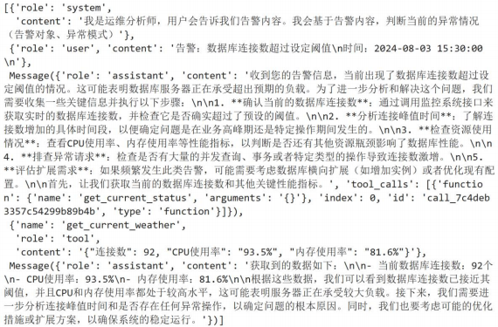
CASE：运维事件处置中的大语言模型应用
tool_response = function(**arguments_json)
tool_info = {"name": "get_current_weather", "role":"tool", "content": tool_response}
messages.append(tool_info)
print(messages)
while True:
response = get_response(messages)
message = response.output.choices[0].message
messages.append(message)
if response.output.choices[0].finish_reason == 'stop':
break
# 判断用户是否要call function if message.tool_calls:
# 获取fn_name, fn_arguments
fn_name = message.tool_calls[0]['function']['name']
fn_arguments = message.tool_calls[0]['function']['arguments'] arguments_json = json.loads(fn_arguments)
function = current_locals[fn_name]

Slide 29
Summary
都有哪些Function Tool需要编写，比如：
• 查询性能监控系统接口，获取当前数据库连接数和系统负载 情况。
• 检索日志管理系统接口，查看与数据库连接数相关的日志记 录。
• 调用事件管理系统接口，获取先前类似事件的解决方案和操 作记录。
• 对比历史数据： 分析历史数据，确定是否存在正常范围内的 波动或者是异常的长期趋势。
TO DO：
1、都有哪些告警情况（可以使用AI模型）
2、编写Function Tool
3、AI会生成哪些处置方法推荐？
4、生成处置方法推荐的自动化执行 Function Tool

Slide 30


打卡：大模型API使用
结合你的业务场景，编写一个使用AI大模型API的示例，比如：
1）对情感进行分类
2）对文章进行总结
3）使用Function Call完成复杂的业务逻辑
可以使用Qwen API，也可以使用DeepSeek ，ChatGLM，文心一言， KIMI的API
• 完成的同学，请将大模型API使用方案发到微信群中，有积分哦！
30

Slide 31





Thank You Using data to solve problems

